Slide 1
Per una didattica inclusiva
Prima parte :
L’ i n s e g n a m e n t o c a p o v o l t o
Vera Francioli & Claudio Marchesano
IIS Federico Caffè maggio 2016

Slide 2
Insegnare ed apprendere non sono sinonimi.
Possiamo insegnare ed insegnare bene, senza che gli studenti imparino
G.M.Bodner “Constructivism: A theory of knowledge”
Insegnamento e apprendimento

Slide 3

Insegnamento e apprendimento

Slide 4

Con insegnamento tradizionale
La situazione della classe
L’insegnante si rende conto abbastanza tardi di quale è la situazione della classe
Se ne accorge, di solito, durante le verifiche

Slide 5
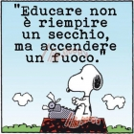
Con insegnamento tradizionale
Come viene utilizzato il tempo, in genere
La maggior parte del tempo viene utilizzato per la distribuzione e revisione (o rafforzamento) dei contenuti
Viene utilizzato poco tempo nell’applicazione del contenuto

Slide 6
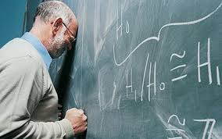
E l’insegnante ?
In questa situazione l’insegnante si sente stanco e frustrato perche’ non ha il tempo sufficiente per dedicarsi agli alunni in maniera differenziata e a seconda delle esigenze di ciascuno

Slide 7
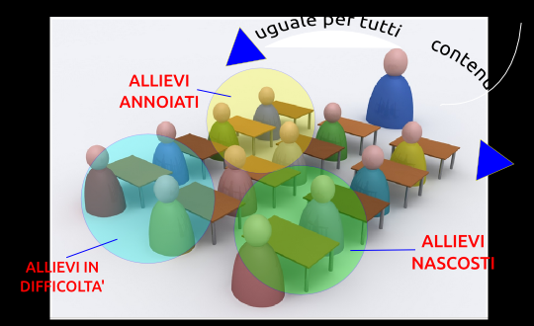
Con insegnamento tradizionale
Generalmente si creano gruppi che apprendono in maniera differente
Gruppo medio : alunni che recepiscono senza grossi problemi
Gruppo avanzato: alunni che avrebbero bisogno di molto meno tempo per recepire
Altro gruppo: alunni che per i motivi più vari non riescono a recepire il contenuto

Slide 8
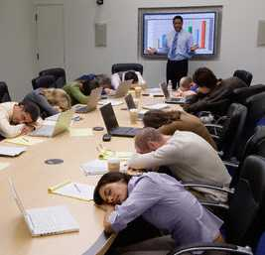
E se provassimo a capovolgere l’insegnamento in modo da puntare, in classe, sull’apprendimento collaborativo?

Slide 9
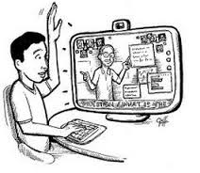
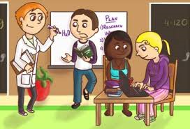
Cos’e’ la didattica capovolta ?
In pochissime parole……
A scuola si fanno i compiti (e non solo )…
A casa si seguono le (video) lezioni …. e non solo

Slide 10
Perché la didattica capovolta ?
Il mondo della comunicazione è cambiato in modo radicale negli ultimi anni
E’ (e sarà) molto più facile condividere appunti,verifiche,esercitazioni
E’ (e sarà) sempre più semplice condividere video , filmati, presentazioni

Slide 11
Sono sempre esistiti gli insegnanti capovolti
Una volta alcuni insegnanti preparavano le “dispense” per i loro studenti
Spesso e volentieri capitava che gli insegnanti invitassero i ragazzi più “pronti” a fare da tutor

Slide 12
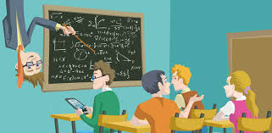
Cosa è la didattica capovolta ?
A casa lo studente può sfruttare tutte le potenzialità offerte dagli strumenti online (esistenti e/o messi a disposizione dall’insegnante)
Si può utilizzare il tempo-scuola per attività laboratoriali e/o cooperative che permettono una maggiore socializzazione;
E’ sicuramente più facile pensare ad una didattica personalizzata

Slide 13

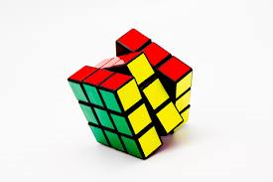
A casa
Si possono seguire le videolezioni negli orari più opportuni
Si possono rivedere le parti che necessitano di rinforzo
Si possono approfondire gli argomenti di maggior interesse
Il cambio di paradigma : … A scuola
Si risolvono problemi, riflettendo e sistematizzando
Si apprende in modo cooperativo e collaborativo
Si favorisce l’apprendimento implicito e personalizzato

Slide 14
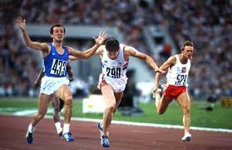
Il cambio di paradigma ….
La tecnologia e l’apprendimento mediante attività (e non passivo) sono le componenti chiave del concetto di «flipped classroom»
L’apprendimento attivo influenza il successo didattico in modo fondamentale

Slide 15

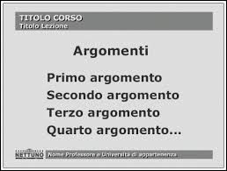
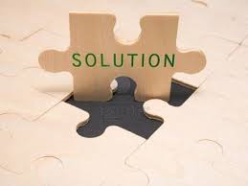
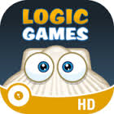
Cosa si può utilizzare
E’ solo un possibile esempio….
Ogni classe può avere il suo indice di videolezioni a mo’ di libro
Ogni argomento può essere trattato in modo ipermediale
Ogni classe può avere a disposizione verifiche con soluzioni
Tutti possono avere a disposizione giochi di logica utilizzabili anche dai docenti di sostegno
Vari links a gare di matematica locali, nazionali ed internazionali

Slide 16
www.matematicapovolta.it
…E’ aperto a tutti (senza iscrizioni o diavolerie varie) e costituisce materiale autoprodotto sostitutivo dei libri di testo
.
Ogni classe ha il suo indice di videolezioni a mo’ di libro
Ogni argomento è trattato in modo ipermediale
Ogni classe ha a disposizione verifiche con soluzioni
Ci sono giochi di logica utilizzabili anche dai docenti di sostegno
Ci sono links a gare di matematica locali, nazionali ed internazionali

Slide 17

Cosa utilizziamo
C’è sempre un modo diverso per vedere le cose …

Slide 18
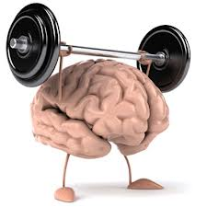

QUALI TESTI INSERIAMO
Le questioni importanti alle quali rispondere sono:
Avere testi di facile consultazione: formalismi e simboli essenziali
Stimolare la curiosità e l’ approfondimento
Chiarire i nuclei fondanti, senza pretendere di essere esaustivi su tutta la linea teorica
Allenarsi: esercizi da svolgere, con la possibilità di avere esercizi svolti da consultare

Slide 19


UN POSSIBILE IPERTESTO
Aspetto teorico snello ed essenziale: proporre soltanto il nucleo fondante, e in classe, a seconda della situazione, arricchire la teoria
Links a numerosi sottoargomenti per stimolare la curiosità e gli approfondimenti
Immagini colorate e divertenti per rendere più accattivante il contenuto
Esercizi sia svolti che da svolgere

Slide 20
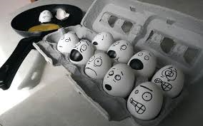
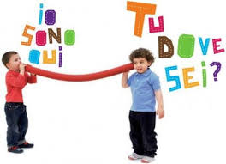
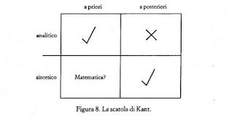

Quali videolezioni abbiamo scelto….
Accessibili, efficaci , coinvolgenti ….
Gratuite
Sintetiche
Comunicazione chiara ed efficace
Gradevoli e divertenti, quando è possibile

Slide 21

Come seguire le videolezioni ?
Consigli che si possono dare agli studenti
Suddividere la videolezione in sequenze
Prendere appunti
Non passare alla sequenza successiva se non si è capita la precedente

Slide 22

Due modalità a confronto
Insegnamento capovolto
Insegnamento tradizionale
Ci si rende conto tardi dello stato dell’ apprendimento
Si passa gran parte del tempo-classe a trasferire contenuti
Si può monitorare meglio e più spesso lo stato dell’ apprendimento
Ci si avvicina agli stili di apprendimento degli studenti e si può realizzare un apprendimento personalizzato

Slide 23

Mettiamoci nei panni di un B.E.S. ad esempio un alunno straniero
Insegnamento capovolto
Insegnamento tradizionale
Fa una fatica doppia per seguire la lezione frontale
Potrebbe addirittura fraintedere il significato
Può seguire (a casa) anche un percorso personalizzato scelto dall’insegnante (sulla falsariga del corso di recupe..ro..vesciato)
Può utilizzare il tempo-scuola anche per chiarire i dubbi, sia con i compagni sia con i docenti

Slide 24
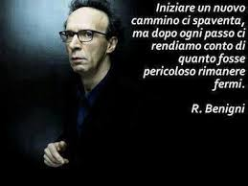

Slide 25

Non solo Matematica
ALCUNI ESEMPI DAL WEB

Slide 26
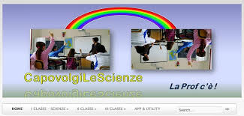
Non solo Matematica
Capovolgi Le Scienze di Maria Grazia Paladino- Scuola Media di Primo Grado

Slide 27
Dianora Bardi – Una videolezione di italiano con I-Pad

Slide 28
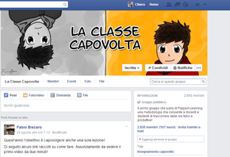
Non solo Matematica
Inglese- Secondaria di primo grado: Chiara Sbarbada

Slide 29
Un discorso a parte…per le lingue straniere
Da sempre l’insegnamento della lingua straniera si presta a “capovolte” di vario genere
La tecnologia potrebbe aiutare ad imparare la lingua secondo i propri ritmi d’apprendimento
I film (ad esempio) oggi possono essere guardati in lingua originale con i sottotitoli
Ci sono tanti siti web : alcune applicazioni gratuite possono essere utilizzate a seconda del proprio livello di conoscenza della lingua

Slide 30
Vediamo un frammento di una videolezione da GrammarEnglish

Slide 31


Applicazioni scaricabili gratuitamente
Abaenglish per imparare l’inglese con i film
Busuu per imparare lingua con una comunità di madrelingua
Duolingo per imparare lingua straniera giocando

Slide 32


Scienze,Geografia,Fisica,
Chimica , Storia
Molti insegnanti di queste discipline già utilizzano i vari filmati disponibili sul web , molti dei quali realizzati per trasmissioni televisive
Alcuni insegnanti stanno inserendo pezzi autoprodotti all’interno di pezzi presi dai filmati del web

Slide 33
Mix tra video prodotto da Rai e spiegazione multimediale del prof

Slide 34
Grazie per l’attenzione
Nel prossimo incontro vedremo le tante possibilità alternative ed efficaci che si possono avere più facilmente adottando la didattica capovolta
apprendimento cooperativo e collaborativo ; Webquest
Per gli insegnanti di matematica…il metodo Singapore

Slide 35

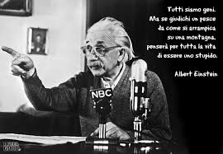
Un albero il cui tronco si puo’ a malapena abbracciare nasce da un minuscolo germoglio.
Una torre alta nove piani incomincia
con un mucchietto di terra.
Un lungo viaggio di mille miglia
si comincia col muovere un piede.
LAO TZE

